Slide 1

ОРГАНИЗАЦИЯ ПОИСКА
СБАЛАНСИРОВАННЫЕ ПОИСКОВЫЕ ДЕРЕВЬЯ
АВЛ-дерево
©ДМА ФПМИ Соболевская Е.П., 2023 год

Slide 2

Словарные операции
поиск элемента с заданным ключом х
добавление нового элемента с заданным ключом х
удаление элемента с заданным ключом х
ФПМИ БГУ

Slide 3
Сбалансированные деревья

Slide 4

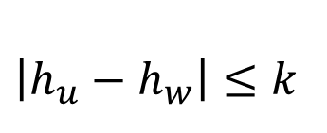

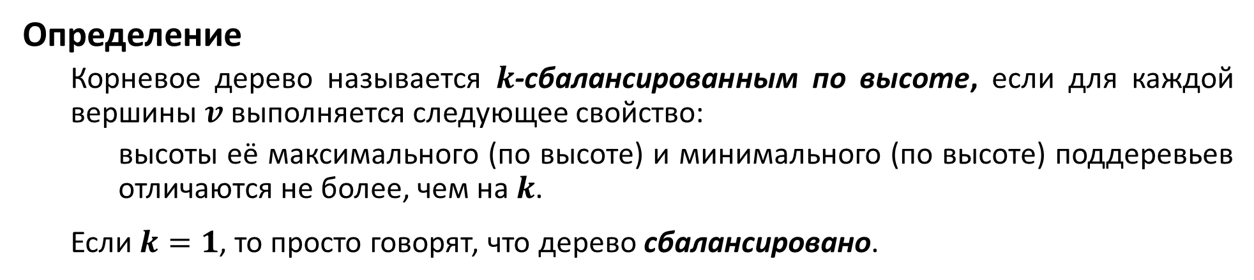

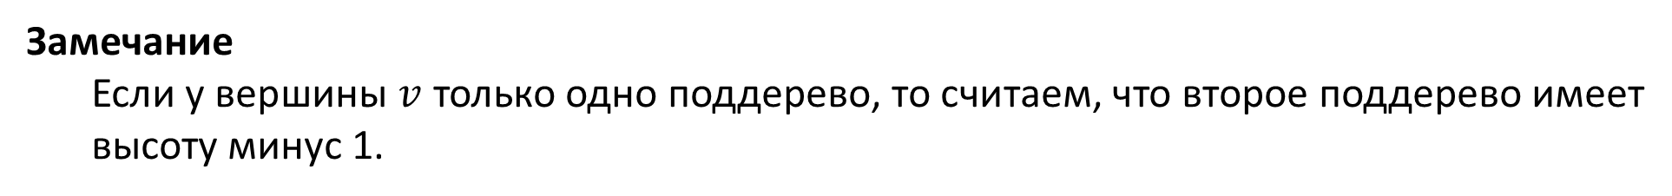




Определение
Корневое дерево называется $k$-сбалансированным по высоте, если для каждой вершины $v$ выполняется следующее свойство:
высоты её максимального (по высоте) и минимального (по высоте) поддеревьев отличаются не более, чем на $k$.
Если $k=1$, то просто говорят, что дерево сбалансировано.
$$v$$
$$x$$
$$u$$
$$z$$
$$w$$
$$\left|h_{u}−h_{w}\right|≤k$$
$$hw$$
$$hu$$
Замечание
Если у вершины $v$ только одно поддерево, то считаем, что второе поддерево имеет высоту минус 1.
ФПМИ БГУ

Slide 5













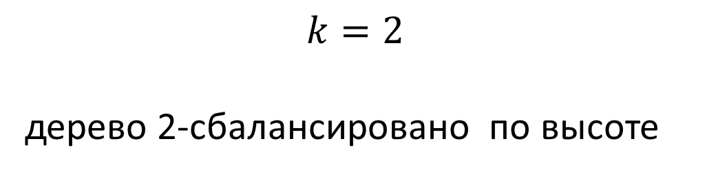

Пример
$$v$$
$$h=3$$
$$k=2$$
дерево 2-сбалансировано по высоте
$$h=0$$
$$x$$
$$z$$
$$h=2$$
$$u$$
$$h=0$$
$$h=0$$
$$y$$
$$w$$
$$h=1$$
$$h=0$$
$$t$$
ФПМИ БГУ

Slide 6

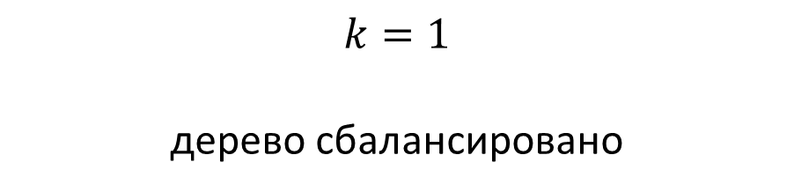





Пример
$$h=2$$
$$k=1$$
дерево сбалансировано
$$h=0$$
$$h=1$$
$$h=0$$
$$h=0$$
$$h=0$$
ФПМИ БГУ

Slide 7
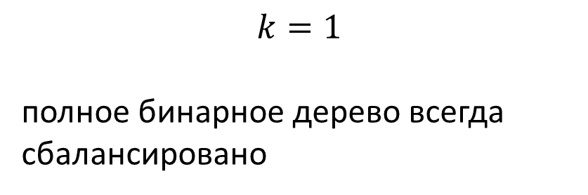
Полное бинарное дерево —
это такое корневое дерево, в котором каждая вершина имеет не более двух сыновей, а заполнение вершин осуществляется в порядке от верхних уровней к нижним, причём на одном уровне заполнение вершинами производится слева направо. Пока уровень полностью не заполнен, к следующему уровню не переходят. Последний уровень в полном бинарном дереве может быть заполнен не полностью.
$$k=1$$
полное бинарное дерево всегда сбалансировано
Высота полного бинарного дерева $h=O(log⁡n)$, где $n$ – количество вершин.
ФПМИ БГУ

Slide 8
Идеально сбалансированные деревья
ФПМИ БГУ

Slide 9



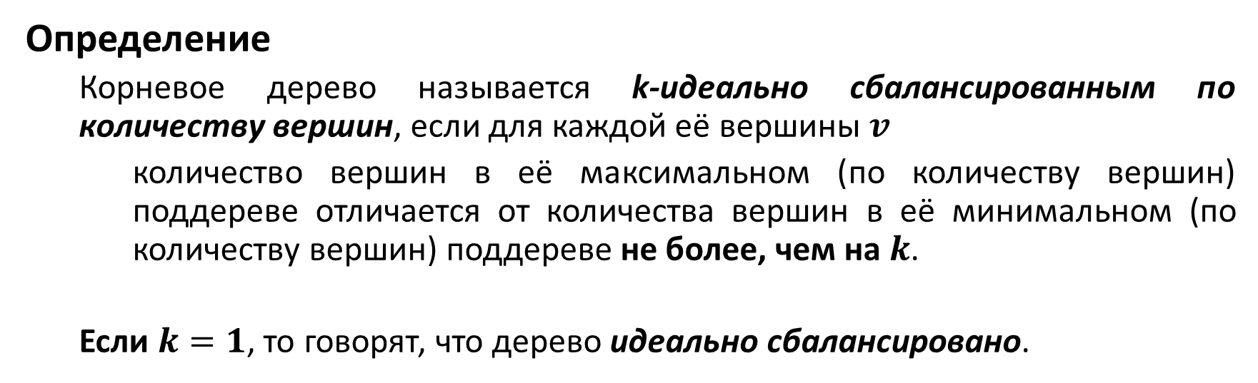





Определение
Корневое дерево называется k-идеально сбалансированным по количеству вершин, если для каждой её вершины $v$
количество вершин в её максимальном (по количеству вершин) поддереве отличается от количества вершин в её минимальном (по количеству вершин) поддереве не более, чем на $k$.
Если $k=1$, то говорят, что дерево идеально сбалансировано.
$$v$$
$$x$$
$$cu$$
$$u$$
$$z$$
$$w$$
$$cw$$
Замечание
Если у вершины $v$ только одно поддерево, то считаем, что не существующее второе поддерево имеет $0$ вершин.
ФПМИ БГУ

Slide 10




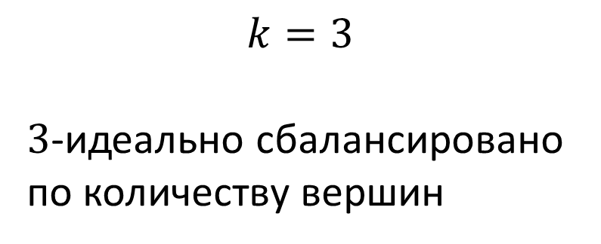





Пример
$$v$$
$$c=7$$
$$k=3$$
$3$-идеально сбалансировано по количеству вершин
$$c=1$$
x
$$c=4$$
$$u$$
$$c=1$$
$$y$$
$$c=1$$
$$z$$
$$w$$
$$c=2$$
$$c=1$$
$$t$$
ФПМИ БГУ

Slide 11
Каждое идеально-сбалансированное дерево является сбалансированным. Обратное верно не всегда.
Дерево на рисунке – сбалансировано, но не является идеально-сбалансированным.
ФПМИ БГУ

Slide 12

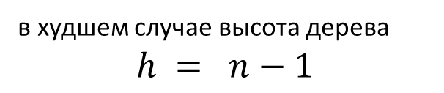

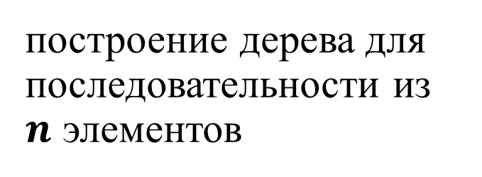


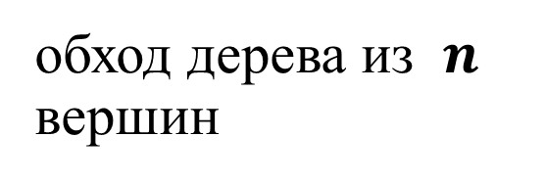

Оценки для бинарных поисковых деревьев
поиск элемента с заданным ключом x
$$Ο(h)$$
добавление элемента с заданным ключом х
$$Ο(h)$$
2
6
10
построение дерева для последовательности из $n$ элементов
$$Ο(n·h)$$
18
19
удаление элемента с заданным ключом x
$$Ο(h)$$
в худшем случае высота дерева
$$h = n−1$$
обход дерева из $n$ вершин
$$Ο(n)$$
ФПМИ БГУ

Slide 13

В $1962$ году советские учёные
Г. М. Адельсон-Вельский
Е. М. Ландис
ФПМИ БГУ

Slide 14
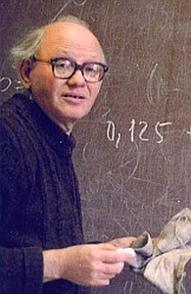
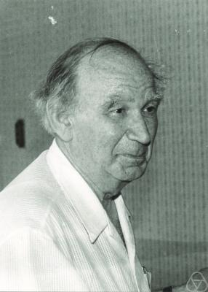
Георгий Максимович Адельсон-Вельский
Евгений Михайлович Ландис
Дата рождения | 8 января 1922
Место рождения | Самара, РСФСР
Дата смерти | 26 апреля 2014 (92 года)
Место смерти | Гиватаим, Израиль
Страна | СССР → Израиль
Научная сфера | математик
Место работы | Институт теоретической и экспериментальной физики
Альма-матер | МГУ (мехмат)
Учёная степень | кандидат ф.-м. наук
Дата рождения | 6 октября 1921
Место рождения | Харьков
Дата смерти | 12 декабря 1997 (76 лет)
Место смерти | Москва, Россия
Страна | СССР → Россия
Научная сфера | математика
Место работы | Московский государственный университет
Альма-матер | МГУ (мехмат)
Учёная степень, звание | доктор ф.-м. наук, профессор

Slide 15
предложили структуру данных
сбалансированного поискового дерева:
АВЛ-дерево
АВЛ — аббревиатура, образованная первыми буквами фамилий создателей
ФПМИ БГУ

Slide 16
АВЛ-дерево –
это бинарное поисковое дерево, которое является сбалансированным по высоте.
2
1
4
3
5
ФПМИ БГУ

Slide 17
АВЛ-дерево ?
8
1
4
НЕТ
3
5
Нет, так как оно не поисковое.
ФПМИ БГУ

Slide 18
АВЛ-дерево ?
1
4
НЕТ
3
5
ФПМИ БГУ

Slide 19
АВЛ-дерево ?
1
НЕТ
4
5
ФПМИ БГУ

Slide 20
АВЛ-дерево ?
2
НЕТ
0
1
4
3
5
ФПМИ БГУ

Slide 21
АВЛ-дерево ?
2
ДА
0
4
3
5
ФПМИ БГУ

Slide 22
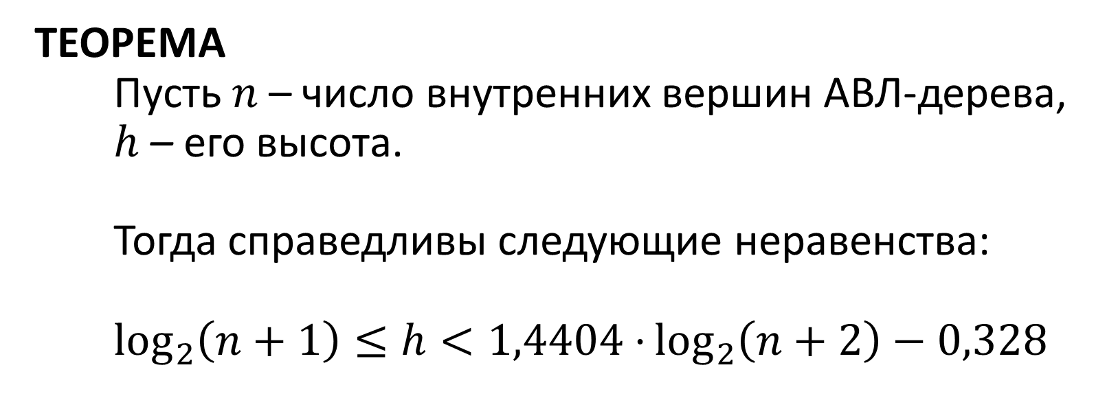
ТЕОРЕМА
Пусть $n$ – число внутренних вершин АВЛ-дерева, $h$ – его высота.
Тогда справедливы следующие неравенства:
$$\log_{2}\left(n+1\right)≤h<1,4404⋅\log_{2}\left(n+2\right)−0,328$$
ФПМИ БГУ

Slide 23
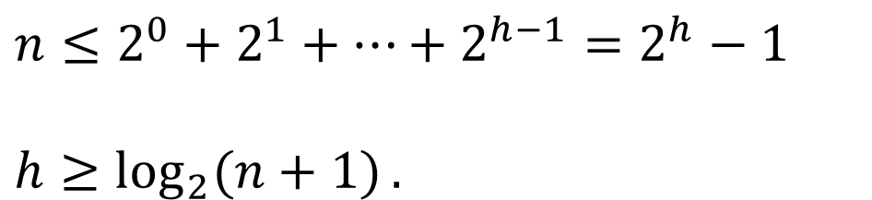



Для доказательства утверждения оценивают максимальное и минимальное число внутренних вершин.
Максимальное число внутренних вершин оценивается достаточно просто:
так как АВЛ-дерево является бинарным деревом, то подсчитаем максимальное число внутренних вершин у
полного бинарного дерева высоты h.
$$20$$
$$n≤2^{0}+2^{1}+…+2^{h−1}=2^{h}−1$$
$$h≥\log_{2}{(n+1)}.$$
$$21$$
…
…
…
…
$$2^{h−1}$$
$$\log_{2}\left(n+1\right)≤h<1,4404⋅\log_{2}\left(n+2\right)−0,328$$
ФПМИ БГУ

Slide 24






Для оценки минимального числа внутренних вершин рассмотрим АВЛ-деревья высоты $h$ c минимальным числом внутренних вершин.
$$T0$$
$$Th$$
$$T_{h−2}$$
$$T_{h−1}$$
$$T1$$
$$h$$
ФПМИ БГУ

Slide 25






$$T0$$
$$T1$$
$$T2$$
Внутренние вершины на рисунке имеют желтую заливку).
$$T3$$
Поскольку принцип построения деревьев напоминает построение чисел Фибоначчи, то такие деревья обычно называют деревьями Фибоначчи.
$$T1$$
$$T2$$
ФПМИ БГУ

Slide 26
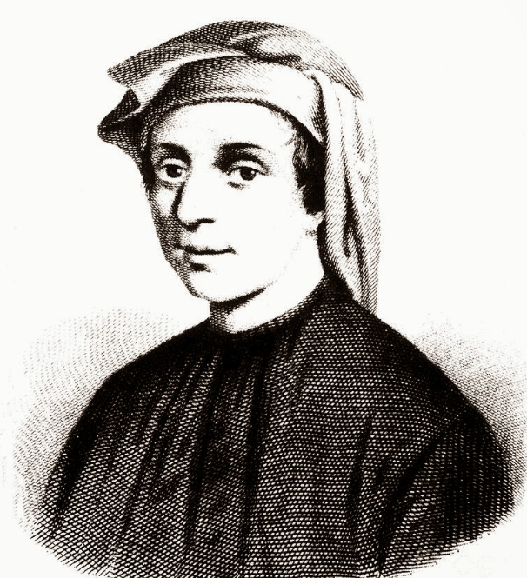
Леонардо Пизанский
итал. Leonardo Pisano
1170-1250
первый крупный математик средневековой Европы
подписывался Боначчи или
Леонардо Биголло (странник, бездельник)
известен под прозвищем Фибоначчи (Lionardo Fibonacci)
? сын Боначчи («filius Bonacci»)
? прозвище «боначчи» – удачливый);

Slide 27






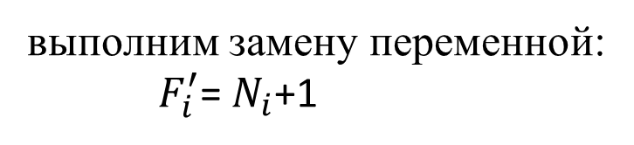



Для оценки минимального числа внутренних вершин используются свойства чисел Фибоначчи.
Пусть N_{h} − число внутренних вершин АВЛ-дерева высоты h с минимальным числом внутренних вершин (внутренние вершины на рисунке имеют желтую заливку).
$$T0$$
$$T1$$
$$T2$$
$N_{h+1}=N_{h}+N_{h−1}+1$
${(N}_{h+1}+1)={(N}_{h}+1)+(N_{h−1}+1)$
$$T3$$
выполним замену переменной:
$F_{i}^{′}$= $N_{i}$+1
$$T1$$
$$T2$$
$F_{h+1}^{′}=$ $F_{h}^{′}+F_{h−1}^{′}$
Какая связь между $F_{i}^{′}$ и $F_{i}^{}−$ числом Фибоначчи?
ФПМИ БГУ

Slide 28



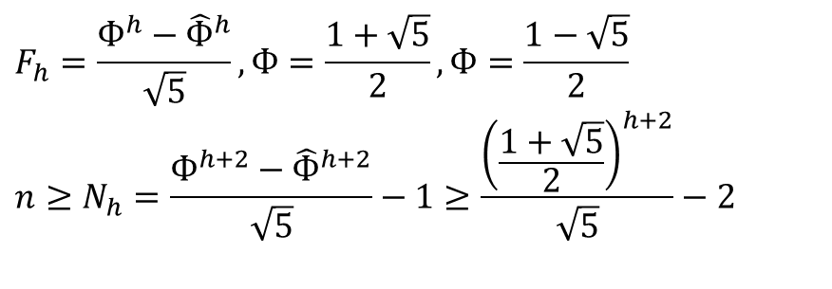


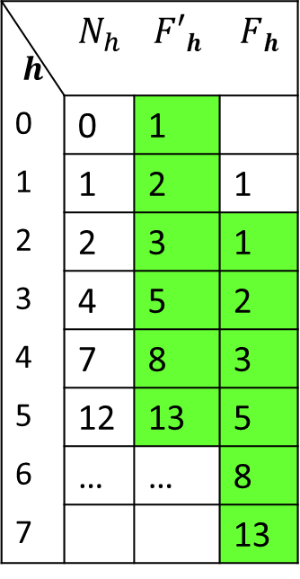

$$h$$ | $$N_{h}$$ | $$F′h$$ | $$Fh$$
0 | 0 | 1
1 | 1 | 2 | 1
2 | 2 | 3 | 1
3 | 4 | 5 | 2
4 | 7 | 8 | 3
5 | 12 | 13 | 5
6 | … | … | 8
7 |  |  | 13
$$F_{h+2}=F_{h}^{′}=Nh +1$$
$$T0$$
$$T1$$
$$T2$$
$${Nh=F}_{h+2}−1$$
$$F_{h}=\frac{Ф^{h}−{\hat{Ф}}^{h}}{\sqrt{5}},Ф=\frac{1+\sqrt{5}}{2},Ф=\frac{1−\sqrt{5}}{2} \\ n≥N_{h}=\frac{Ф^{h+2}−{\hat{Ф}}^{h+2}}{\sqrt{5}}−1≥\frac{{\left(\frac{1+\sqrt{5}}{2}\right)}^{h+2}}{\sqrt{5}}−2$$
$$T3$$
$$\log_{2}\left(n+1\right)≤h<1,4404⋅\log_{2}\left(n+2\right)−0,328$$
Теорема доказана.
ФПМИ БГУ

Slide 29
Операции поиска, добавления и удаления элементов для АВЛ-деревьев осуществляются точно также, как и для бинарных поисковых деревьев.
Однако, после добавления/удаления элемента может нарушится свойство сбалансированности по высотам и его нужно восстановить.
Восстановление выполняют каждый раз, как только происходит нарушение сбалансированности.
ФПМИ БГУ

Slide 30
Разбалансировка после добавления элемента
разбалансировка после добавления 6
2
1
4
5
6
ФПМИ БГУ

Slide 31
Разбалансировка после удаления элемента
разбалансировка после удаления 3
2
1
4
0
3
5
6
ФПМИ БГУ

Slide 32
Балансировки
LL поворот (малое правое вращение, одинарный правый поворот)
RR поворот (малое левое вращение, одинарный левый поворот)
LR поворот (большое правое вращение, двойной правый поворот)
RL поворот (большое левое вращение, двойной левый поворот)
ФПМИ БГУ

Slide 33










z
LL –поворот
(малое правое вращение)
пусть k₁ – вершина на максимальной глубине, для которой произошла разбалансировка и высота ее левого поддерева больше высоты правого поддерева на 2;
пусть k₂ – левый сын вершины k₁ и высота его левого поддерева (A) больше (или равна) высоты его правого поддерева (В);
$$h−1$$
$$h−2$$
$$h−3$$
C
+
A
B
$$h−3$$
$$h−3$$
z
z
$$h−1$$
h
$$h−1$$
$$h−3$$
$$h−2$$
$$h−2$$
>
C
A
> (≥)
A
B
B
C
LL
$$h−2$$
$$h−3$$
$$h−3$$
$$h−3$$
ФПМИ БГУ

Slide 34
LL-поворот
5
3
3
6
2
5
2
4
1
4
6
1
LL
ФПМИ БГУ

Slide 35








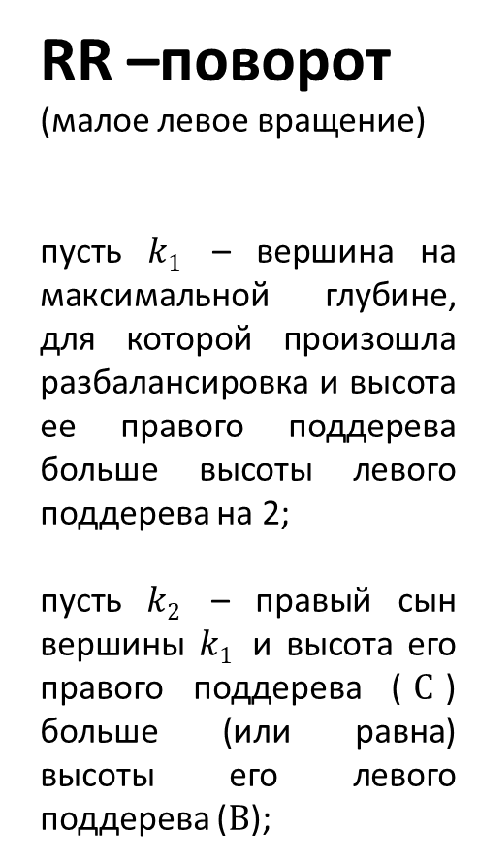


RR –поворот
(малое левое вращение)
пусть $k1$ – вершина на максимальной глубине, для которой произошла разбалансировка и высота ее правого поддерева больше высоты левого поддерева на 2;
пусть $k2$ – правый сын вершины $k1$ и высота его правого поддерева ($С$) больше (или равна) высоты его левого поддерева ($В$);
$$z$$
$$z$$
>
$$h−2$$
$$h−2$$
$$h−3$$
$$h−1$$
A
C
> (≥)
B
C
A
B
$$h−3$$
$$h−2$$
$$h−3$$
$$h−3$$
RR
ФПМИ БГУ

Slide 36





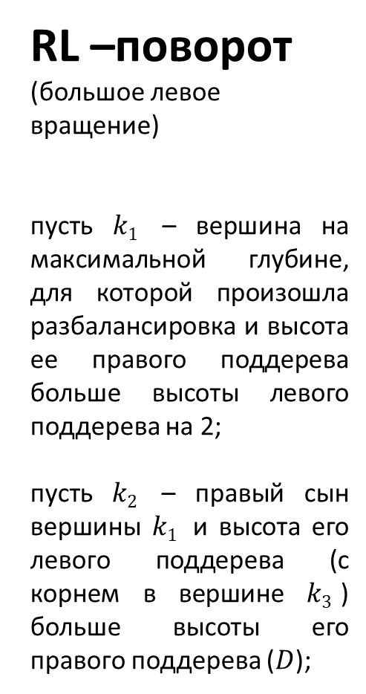

RL –поворот
(большое левое вращение)
пусть $k1$ – вершина на максимальной глубине, для которой произошла разбалансировка и высота ее правого поддерева больше высоты левого поддерева на 2;
пусть $k2$ – правый сын вершины $k1$ и высота его левого поддерева (с корнем в вершине $k3$) больше высоты его правого поддерева ($D$);
z
z
h
$$h−1$$
$$h−3$$
>
$$h−1$$
A
$$h−2$$
$$h−2$$
$$h−2$$
>
$$h−3$$
D
A
B
C
D
B
C
$$h−3$$
$$h−3$$
$$h−4$$
$$h−3$$
$$h−3$$
$$h−4$$
RL
ФПМИ БГУ

Slide 37
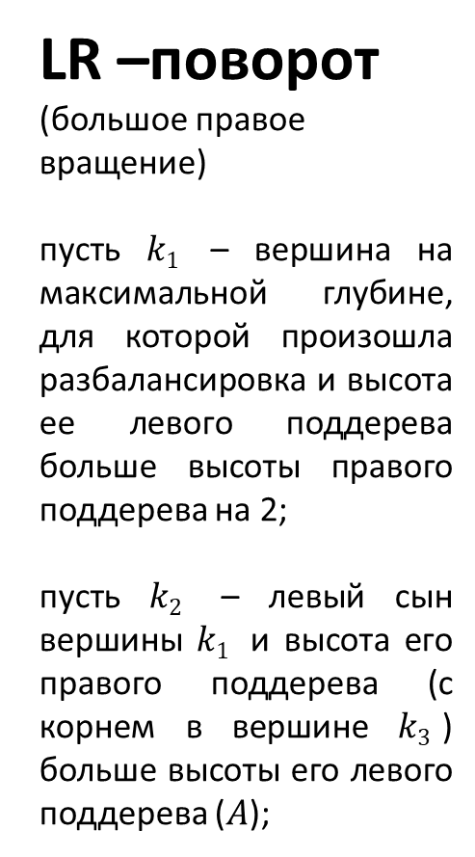
LR –поворот
(большое правое вращение)
пусть $k1$ – вершина на максимальной глубине, для которой произошла разбалансировка и высота ее левого поддерева больше высоты правого поддерева на 2;
пусть $k2$ – левый сын вершины $k1$ и высота его правого поддерева (с корнем в вершине $k3$) больше высоты его левого поддерева ($A$);
z
z
>
D
>
A
B
C
A
B
C
D
LR
ФПМИ БГУ

Slide 38
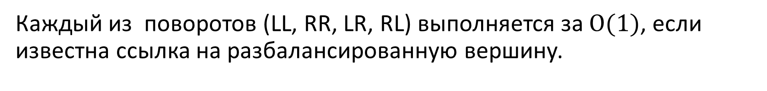
ОЦЕНКИ
Каждый из поворотов (LL, RR, LR, RL) выполняется за $O(1)$, если известна ссылка на разбалансированную вершину.
ФПМИ БГУ

Slide 39

После выполнения операции добавления элемента разбалансировка может произойти сразу у нескольких вершин (эти вершины лежат на пути от корня дерева к отцу добавляемой вершины):
сначала необходимо найти ту из разбалансированных вершин, которая наиболее удалена от корня дерева и выполнить для неё один из поворотов;
в результате одной балансировки для всех вершин дерева будет выполняться свойство сбалансированности по высотам.
Таким образом, на весь процесс восстановления свойства сбалансированности будет потрачено время $O(log⁡n).$
ФПМИ БГУ

Slide 40
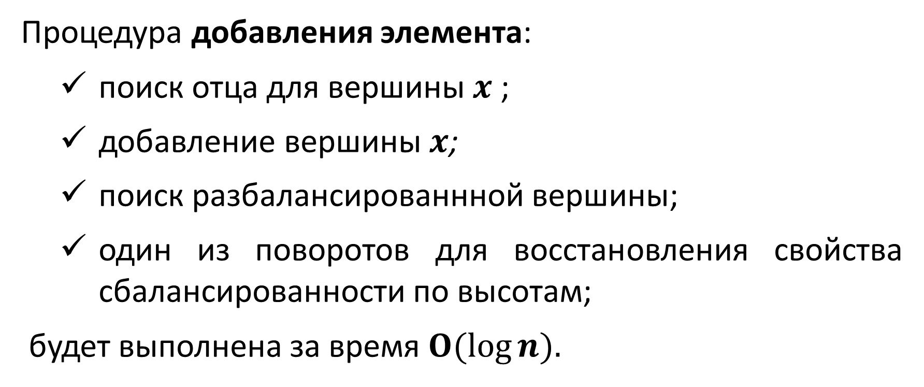
Процедура добавления элемента:
поиск отца для вершины $x$ ;
добавление вершины $x$;
поиск разбалансированнной вершины;
один из поворотов для восстановления свойства сбалансированности по высотам;
будет выполнена за время $O(log⁡n).$
ФПМИ БГУ

Slide 41
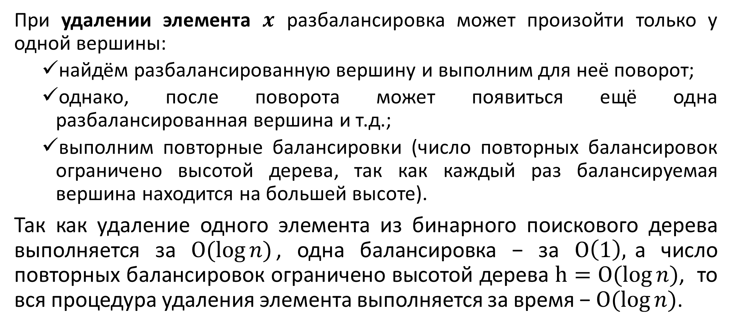
При удалении элемента $x$ разбалансировка может произойти только у одной вершины:
найдём разбалансированную вершину и выполним для неё поворот;
однако, после поворота может появиться ещё одна разбалансированная вершина и т.д.;
выполним повторные балансировки (число повторных балансировок ограничено высотой дерева, так как каждый раз балансируемая вершина находится на большей высоте).
Так как удаление одного элемента из бинарного поискового дерева выполняется за $O(log⁡n)$, одна балансировка − за $O\left(1\right),$а число повторных балансировок ограничено высотой дерева $h=O(log⁡n)$, то вся процедура удаления элемента выполняется за время −$O(log⁡n)$.
ФПМИ БГУ

Slide 42
ПРИМЕР

Slide 43
Построить АВЛ-дерево для последовательности чисел:
7, 8, 2, 3, 4, 6, 1, 9, 10, 11, 5
построение осуществляется последовательным добавлением элементов;
если на некотором шаге произошла разбалансировка, то для её восстановления выполнить поворот.

Slide 44
7 8 2 3 4 6 1 9 10 11 5
7: 3:
8:
2:
7
7
2
8
7
8
3
7
2
8
ФПМИ БГУ

Slide 45
7 8 2 3 4 6 1 9 10 11 5
7
4:
7
2
8
RR
3
8
2
4
3
4
ФПМИ БГУ

Slide 46
7 8 2 3 4 6 1 9 10 11 5
6:
4
7
LR
3
7
3
8
2
6
8
2
4
6
ФПМИ БГУ

Slide 47
7 8 2 3 4 6 1 9 10 11 5
1:
4
4
3
2
7
7
LL
2
1
3
6
8
6
8
1
ФПМИ БГУ

Slide 48
Построить АВЛ-дерево для последовательности чисел: 7 8 2 3 4 6 1 9 10 11 5
9,10:
4
4
2
7
RR
7
2
1
3
6
8
1
3
6
9
9
8
10
10
ФПМИ БГУ

Slide 49
7 8 2 3 4 6 1 9 10 11 5
11:
4
4
2
7
RR
2
9
1
3
6
9
1
3
7
10
8
10
6
8
11
11
ФПМИ БГУ

Slide 50
7 8 2 3 4 6 1 9 10 11 5
5:
задача решена
4
7
2
9
RL
4
9
1
3
7
10
2
10
6
8
6
8
11
1
3
5
11
5
ФПМИ БГУ

Slide 51
7, 8, 2, 3, 4, 6, 1, 9, 10, 11, 5
7
4
9
2
6
8
10
1
3
5
11
ФПМИ БГУ

Slide 52
Сортировка деревом
Предположим, что на вход поступаю числа, среди которых нет повторяющихся.
1. По последовательности чисел сначала построим АВЛ-дерево.
O(n*log n)
2. Выполним внутренний левый обход построенного дерева.
O(n)
Время работы алгоритма сортировки деревом:
O(n*log n)
ФПМИ БГУ

Slide 53
Абстрактный тип данных: множество (set)
Множество (англ. set) —хранит набор попарно различных объектов без определённого порядка.
Интерфейс множества включает три основные операции:
Insert(x) — добавить в множество ключ x;
Contains(x) — проверить, содержится ли в множестве ключ x;
Remove(x) — удалить ключ x из множества.
Для реализации интерфейса множества обычно используются такие структуры данных, как:
сбалансированные поисковые деревья: например, AVL-деревья, 2-3-деревья, красно-чёрные деревья.
хеш-таблицы.
В стандартной библиотеке C++ есть контейнер std::set, который реализует множество на основе сбалансированного дерева (обычно красно-чёрного), и контейнер std::unordered_set, построенный на базе хеш-таблицы.
В языке Java определён интерфейс Set, у которого есть несколько реализаций, среди которых классы TreeSet (работает на основе красно-чёрного дерева) и HashSet (на основе хеш-таблицы).
В языке Python есть только встроенный тип set, использующий хеширование, но нет готового класса множества, построенного на сбалансированных деревьях.
ФПМИ БГУ

Slide 54
Абстрактный тип данных ассоциативный массив (map)
Ассоциативный массив (англ. associative array), или отображение (англ. map), или словарь (англ. dictionary), —хранит пары вида (ключ, значение), при этом каждый ключ встречается не более одного раза.
Название «ассоциативный» происходит от того, что значения ассоциируются с ключами.
Интерфейс ассоциативного массива включает операции:
Insert(k,v) — добавить пару, состоящую из ключа k и значения v;
Find(k) — найти значение, ассоциированное с ключом k, или сообщить, что значения, связанного с заданным ключом, нет;
Remove(k) — удалить пару, ключ в которой равен k.
Данный интерфейс реализуется на практике теми же способами, что и интерфейс множества. Реализация технически немного сложнее, чем множества, но использует те же идеи.
Для языка программирования C++ в стандартной библиотеке доступен контейнер std::map, работающий на основе сбалансированного дерева (обычно красно-чёрного), и контейнер std::unordered_map, работающий на основе хеш-таблицы.
В языке Java определён интерфейс Map, который реализуется несколькими классами, в частности классом TreeMap (базируется на красно-чёрном дереве) и HashMap (базируется на хеш-таблице).
В языке Python очень широко используется встроенный тип dict. Этот словарь использует внутри хеширование.
ФПМИ БГУ

Slide 55
Спасибо за внимание!

